Slide 1
WPG & OST良率分析
報告人：
事業部/廠別：Carrier 2 / YM
報告日期：2026-04-29

Slide 2
專案同意書 (Team Charter)
專案主題：WPG & OST良率分析
專案描述: 在YM廠產能提升下，製程條件頻繁調整，良率波動風險隨之增加，且每次條件變動後皆需同步執行追蹤分析，造成分析作業負擔提升。
預期效益:
1. 有形效益
工時的節省：
時薪×分析次數1次/日×每月上班天數×項目2(WPG/OST)×分析時間縮短1hr
196元/hr×1次/日×2項×1hr×22日×12月=103,488元/年
當年度效益(5~12月)
103,488元/年÷12×8=43,120元
2. 無形效益
建立可複製的分析知識與判讀邏輯，提升決策一致性、知識累積與團隊數據應用能力。
3W 1H 1I (1E) 論述:
Where: YM YIP
When: 2025/12~2026/2
What: 縮短分析時間、找尋潛在關鍵因子
How Many(much):現況分析時間尚未縮短（0%），關鍵因子暫未發現新增項目
Impact:有效縮短問題解析時間，並提升良率改善效率與製程優化成效
預期目標:
項目 | 現況 | 目標
分析時間 | 2小時 | 1小時
潛在關鍵因子 | 0項 | 2項
專案範圍:
YM YIP
專案計畫:
專案成員: Team Leader：A3817 高琦幃
Team Members ：U01551 楊筑荃、U01504 邱智仁
輔導員：吳濟維

Slide 3
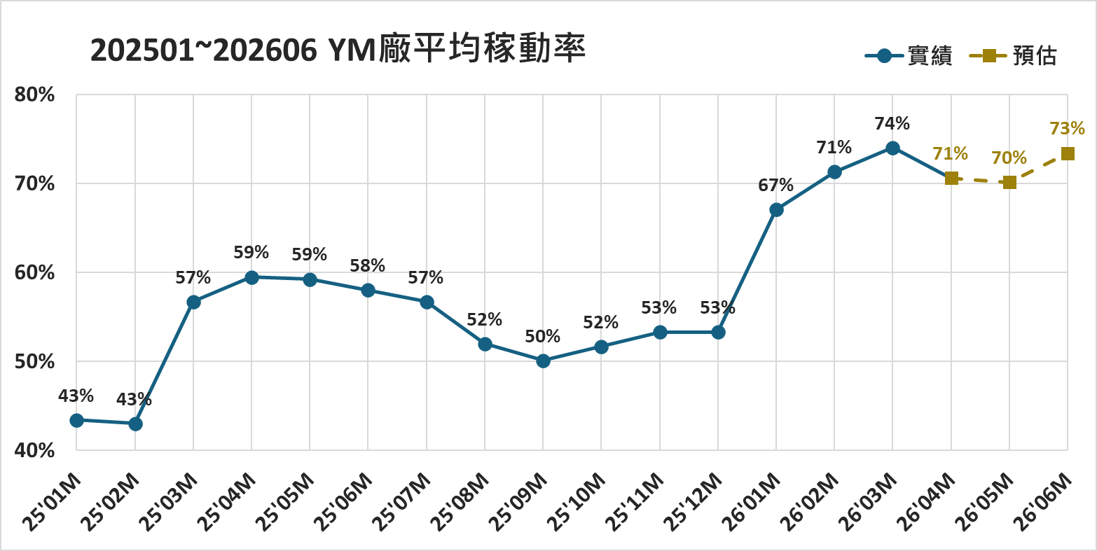

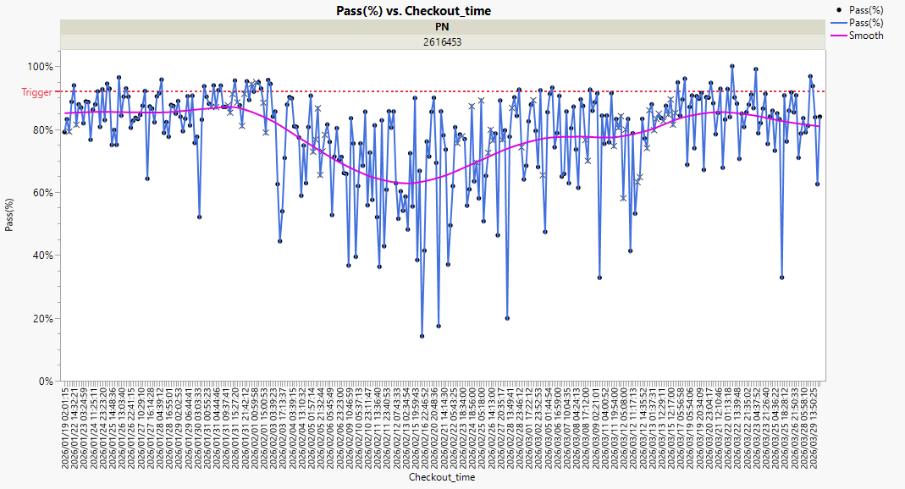

選題理由
Step 1：問題釐清，現況與目標(現地、現物)
因應產能持續提升，製程優化與條件調整日益頻繁，進而增加 WPG 良率波動風險；每次條件變動後，皆需同步執行對應之 WPG／OST 追蹤分析。
目的：
目前分析高度仰賴人工比對與個人經驗、流程繁瑣且判斷效率不佳
透過製程站點與材料參數等既有資料，建置具備預測能力的 AI 模型，並以特徵重要度分析方式
針對關鍵因子進行系統化排序，協助工程師快速定位異常來源
202601~202604 Hammer各批WPG良率變化
2026稼動率大幅成長，在更加忙碌的環境下
教育訓練的即時性與品質將面臨挑戰
資料來源：YM生管部

Slide 4
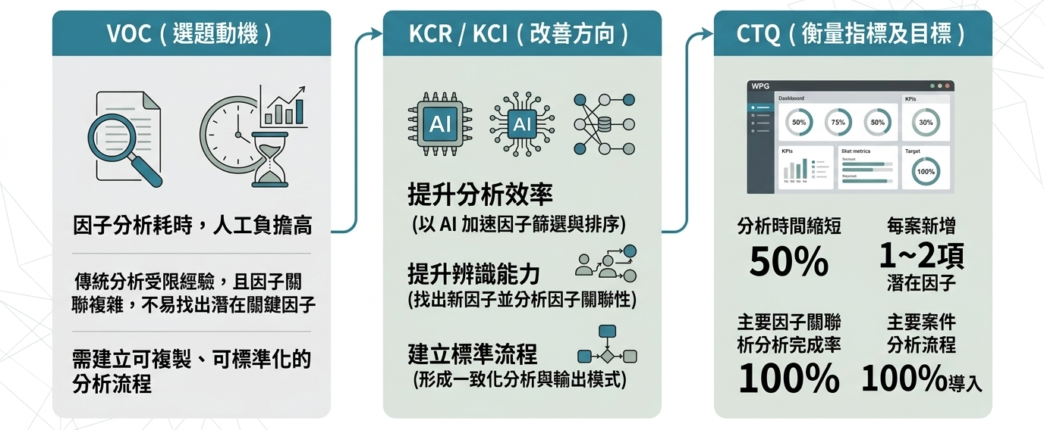
VOC to CTQ
Step 1：問題釐清，現況與目標(現地、現物)
(現況2小時)
分析時間1小時
潛在因子2項

Slide 5
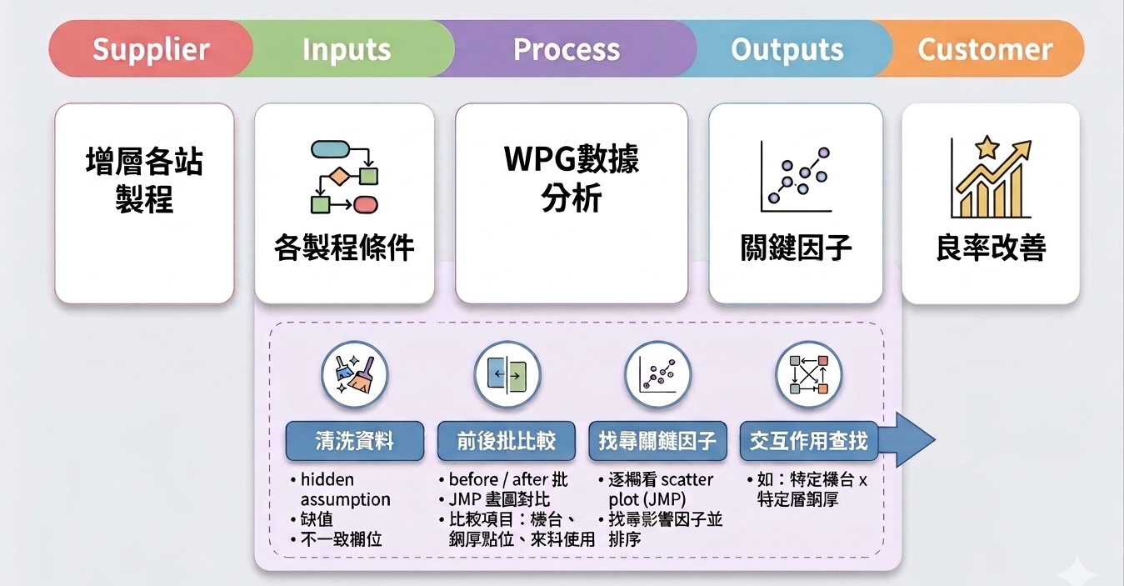
SIPOC
Step 1：問題釐清，現況與目標(現地、現物)
此專案以AI協助查找關鍵因子為目標，以縮減分析時間
各站製程量測數據
各站製程
清洗資料
前後批比較
找尋關鍵因子
因子間
交互作用
尋找關因子
hidden assumption
缺值
不一致欄位
POR/ NOW 批對比
項目：機台、銅厚點位、來料
統計圖表(JMP)
找尋影響因子並排序
如：特定機台 × 特定層銅厚

Slide 6
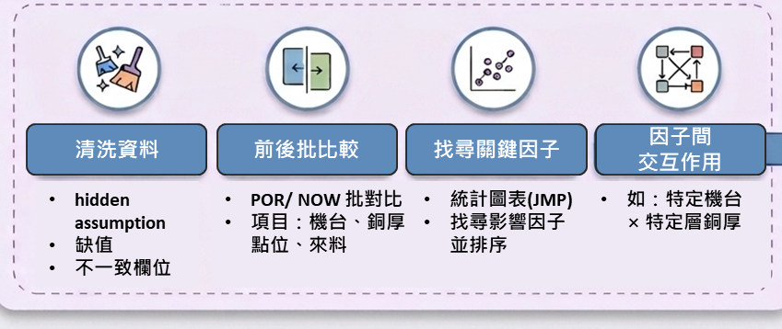
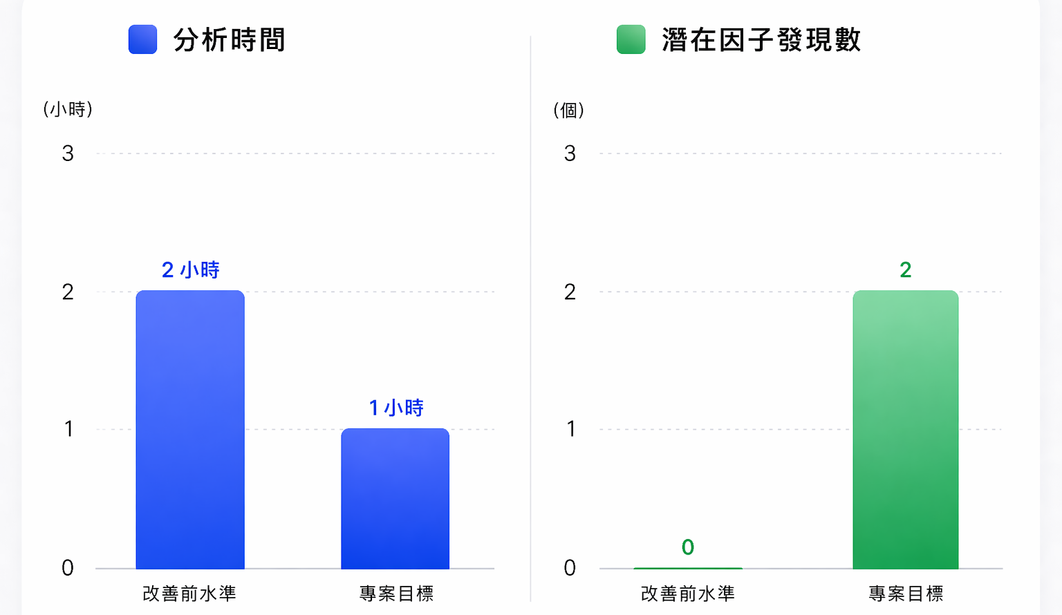
現況把握與目標訂定
Step 1：現況與專案目標
目標(KPI)：縮短分析時間、找尋潛在關鍵因子
縮短分析時間：（導入前平均分析時間－導入後平均分析時間）／導入前平均分析時間。目標：縮短1小時
潛在關鍵因子發現數：透過 AI 建模額外辨識，且經工程端確認具分析價值之潛在新因子數。目標： 2項
預期效益：包含WPG/OST分析
現況分析流程2小時，目標設定透過AI建模縮短至1小時
時薪×分析次數1次/日×每月上班天數×項目2(WPG/OST)×分析時間縮短1hr
196元/hr×1次/日×2項×1hr×22日×12月=103,488元/年

Slide 7
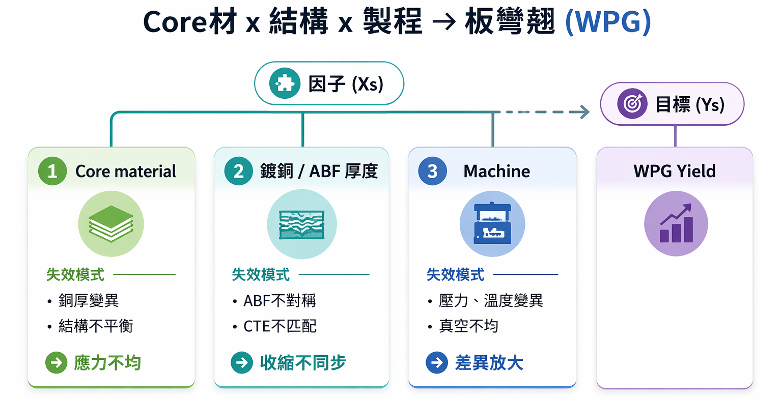
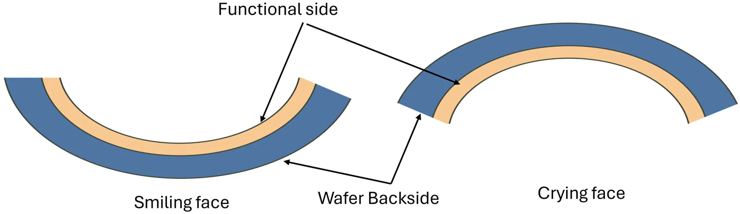
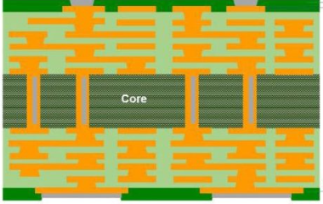
數據來源探索
Step 2：資料定義、準備
Notes:
基於 WPG 屬於結構穩定性高度相關指標，且主要失效現象為板彎翹，本分析聚焦以下三類 ys：
ys-1：Core 材來料特性
失效模式（現象）： 板彎翹趨勢異常、疊構後平坦度不足
中間機制： Core 銅厚均勻性不足，導致熱應力分佈不對稱
潛在根因：
1. 來料銅厚公差分佈過寬
2. 製程被動吸收來料差異（電鍍補償）
3. 疊構後應力層層累積
ys-2：銅厚與 ABF 厚度組合（Stack-up 交互效應）
失效模式： 貼合不均、樹脂流動偏析
中間機制： 各層厚度比例與 CTE 不匹配，冷卻收縮行為不一致
潛在根因：
1. ABF 厚度與實際銅厚未形成對稱疊構
2. 壓合參數無法同時 cover 多種 stack 組合
ys-3：機台使用與差異性（Machine Variation）
失效模式： 不同機台間 WPG 分佈存在系統性差異
中間機制： 貼合壓力、溫度或真空條件均勻性不同
潛在根因（舉例）：
1. 壓合壓力回饋控制精度不同
2. 真空抽氣路徑設計差異導致氣體殘留
3. Recipe 歷史微調未完全同步

Slide 8
資料治理狀況
Step 2：資料定義、準備
目前WPG良率分析資料來源由下表(表1)所示，藉由人員初步彙整後產出相對應資料格式(表2)，將表2提供給AI建模(資料無缺漏狀況)
表1：資料來源
項目 | 資料來源 | 收集頻率 | 權限管控
Core材資訊 | ACME | 每批 | YIP人員
過帳紀錄/機台資訊 | ACME | 每天 | YIP人員
銅厚/ABF厚度 | SPC | 每天 | YIP人員
WPG量測結果 | DMZ | 每天 | YIP人員
ACME、SPC皆為集團系統呈現方式一致
DMZ為製程資料儲存區
表2：對應的資料格式(儲存在YIP共用資料夾，權限由YIP管理)
批號 | Layer | Pass(%) | Mean(Row 3, S) | Range(Row 3, S) | 機台名稱 -L2L15 ABF1ANL1 | 機台名稱 -L2L15 ABF1OTP1 | Core batch1 | Core batch2
25BNL005-05-00 | 7FB | 66.71% | 17.6055 | 0.345 | Y1 ABF 壓合Pre-Cure_014 | Y1 ABF後烘烤轉換機_002 | ET19689M=261031 | ET19689M=261031
25BNL005-05-00 | 6FB | 66.71% | 17.5905 | 0.495 | Y1 ABF 壓合Pre-Cure_014 | Y1 ABF後烘烤轉換機_002 | ET19689M=261031 | ET19689M=261031
25BNL005-05-00 | 5FB | 66.71% | 17.412 | 0.028 | Y1 ABF 壓合Pre-Cure_014 | Y1 ABF後烘烤轉換機_002 | ET19689M=261031 | ET19689M=261031
25BNL005-05-00 | 4FB | 66.71% | 16.887 | 0.35 | Y1 ABF 壓合Pre-Cure_014 | Y1 ABF後烘烤轉換機_002 | ET19689M=261031 | ET19689M=261031
25BNL005-05-00 | 3FB | 66.71% | 18.09 | 1.046 | Y1 ABF 壓合Pre-Cure_014 | Y1 ABF後烘烤轉換機_002 | ET19689M=261031 | ET19689M=261031
25BNL005-05-00 | 2FB | 66.71% | 17.655 | 0.33 | Y1 ABF 壓合Pre-Cure_014 | Y1 ABF後烘烤轉換機_002 | ET19689M=261031 | ET19689M=261031
25BNL005-05-00 | 1FB | 66.71% | 23.29 | 2.21 | Y1 ABF 壓合Pre-Cure_014 | Y1 ABF後烘烤轉換機_002 | ET19689M=261031 | ET19689M=261031
25BNL005-05-00 | 8FB | 66.71% | 19.362 | 1.632 | Y1 ABF 壓合Pre-Cure_014 | Y1 ABF後烘烤轉換機_002 | ET19689M=261031 | ET19689M=261031

Slide 9
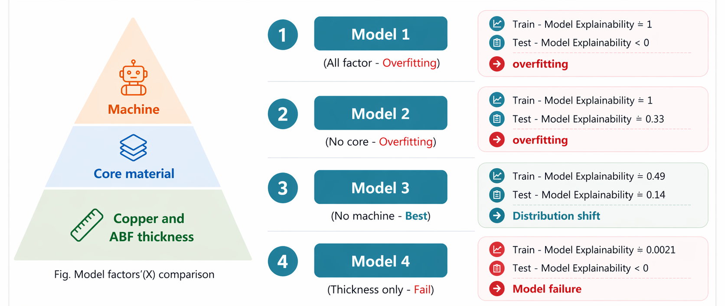
模型建立與評估-特徵篩選
Step 3：模型建立與評估
Machine 因子可能帶入答案資訊，造成模型過度擬合；移除後可提升模型判讀合理性與可解釋性
目前以Model 3效果最佳
Notes:
本次模型建置所使用之 Xs 係基於資料可得性、製程邏輯合理性，以及與 WPG Yield 的統計關聯性篩選而成，主要包含以下三大類：
1️⃣ 來料相關因子（Material-related Xs）【模型中影響度最高】
Core 材來料編號使用
2️⃣ 疊構與結構因子（Stack-up related Xs）
ABF 厚度等級
銅厚 × ABF 厚度組合因子
3️⃣ 製程與設備因子（Process / Tool Xs）
製程站點
使用機台別
-----------------------------------------------
整體模型建置流程如下：
資料蒐集與整併
製程站機台別匯出歷史資料
WPG 量測結果進行 LOT / LAYER 對應
SPC系統結構疊合厚度量測數值
資料前處理
缺失值篩除或合理補值
類別型因子轉換
排除明顯量測或記錄異常資料
特徵選擇與初版建模
將所有候選 Xs 納入模型
透過 Profet AI 評估特徵重要度與統計顯著性
模型訓練與驗證
以 WPG Yield 為預測目標進行回歸建模
-----------------------------------------------
R-square（解釋能力）：已達到穩定且具實用性之水準
ANOVA / 特徵重要度分析：
來料相關因子呈現最顯著影響
疊構與設備因子為次要但不可忽略因素
📌 評估原則：
本模型以「可解釋性與穩定性」為優先，而非單純追求極高分數。
-----------------------------------------------
模型演化與 Fine-tuning 過程說明
初版模型
納入所有可得 Xs
用於確認主要影響來源
特徵收斂
移除影響度低或高度相關（共線性）之因子
聚焦於對 WPG Yield 具實質影響的 Xs
分群與條件化思考
針對不同材料 / 結構條件觀察模型表現
避免不同製程族群被平均化導致解釋力稀釋
👉 Fine-tune 的目標為「提升可用性與決策價值」，而非僅提升指標數字。
-----------------------------------------------
實際資料測試與驗證結果
使用未參與模型訓練的歷史資料進行驗證
驗證結果顯示：
模型可合理反映 WPG Yield 的高低趨勢
高風險來料與結構條件，對應到較差的 WPG 表現
模型結果與既有製程經驗具一致性，並補強人工作業下難以量化的關聯性
📌 目前模型定位為：
決策輔助與風險辨識工具，後續仍需搭配製程試驗進行最終驗證。
-----------------------------------------------
總結:
本模型已成功建立 WPG Yield 與來料、結構及部分製程因子之關聯性，並透過逐步演化與驗證，具備作為後續製程改善與決策輔助之實用價值。

Slide 10
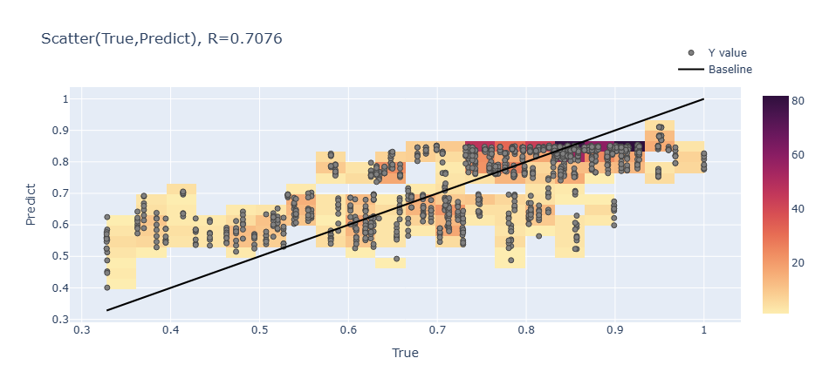
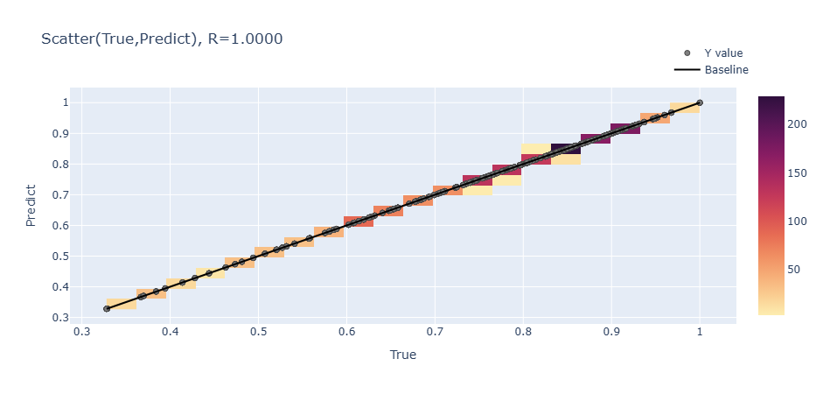
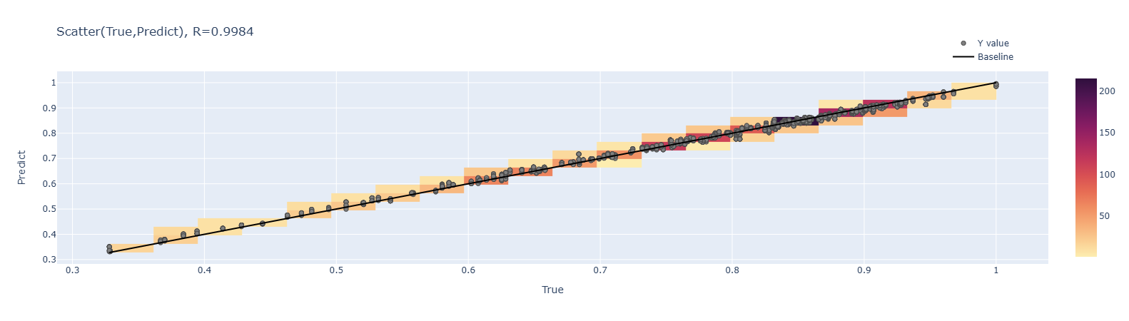
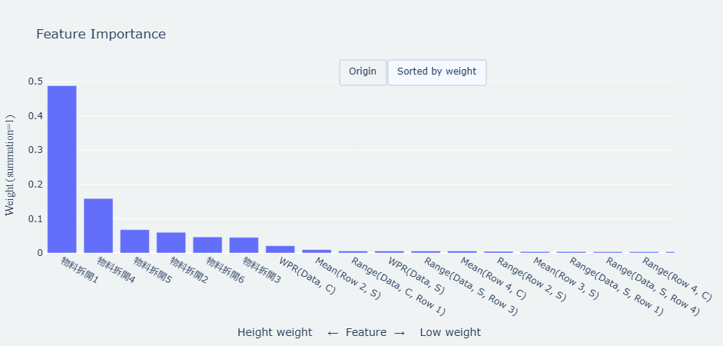
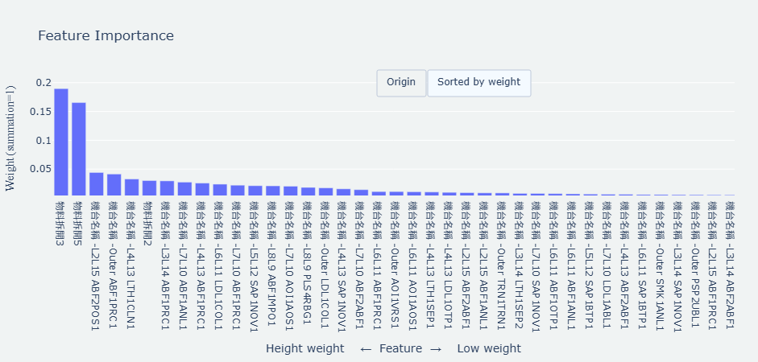
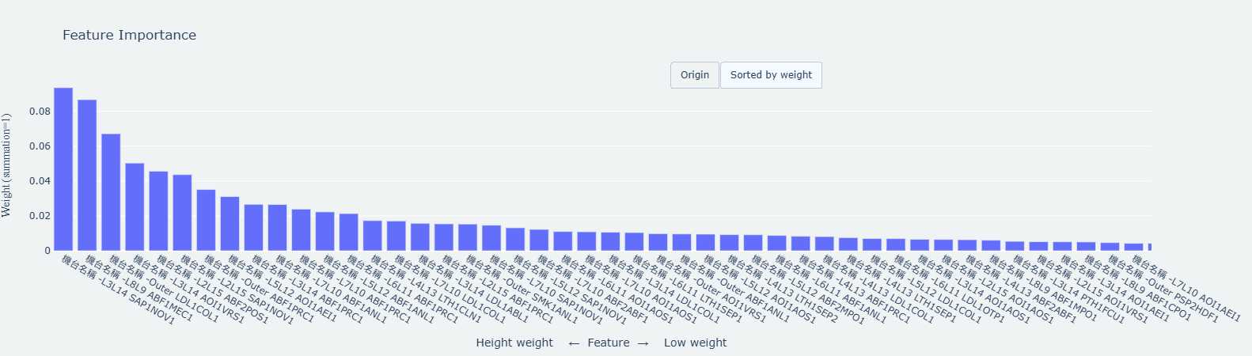
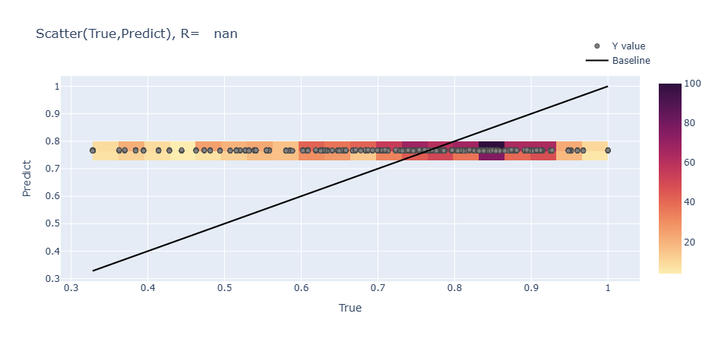
Model Performance – 模型結果
Step 3：模型建立與評估
Model 3
Model 1
Model 2
(No machine - Best)
Model 4
(All factor - overfitting)
捕捉雜訊
model 複雜性過高
(No Core - overfitting)
(Thickness only - Fail)

Slide 11
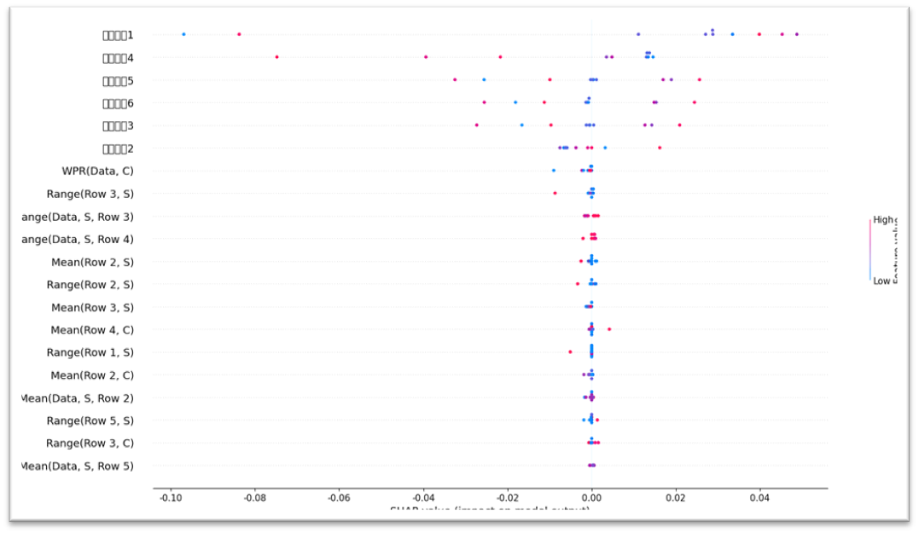
Model Performance – Shapley analysis
Step 3：模型建立與評估
板彎翹 (WPG)多因子分析討論
Core材為顯著影響因子
單一因子影響有限(大多數因子靠近中值)
WPG關鍵因子屬於組合效應
Core材相關的點分布最寬，左右跨度最大，明顯比其他因子更大
Core材
針對Core材對應的製程參數的交互因子分析為接下來主要分析目標

Slide 12
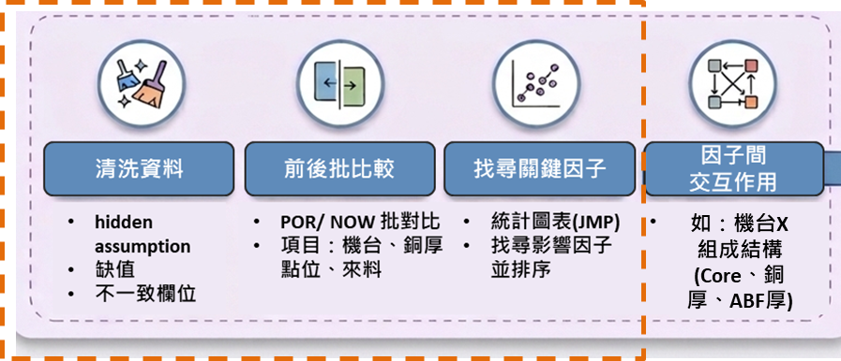
專案後續精進規劃
Step 4：結論與後續工作規劃
目前：模型已成功協助辨識影響 WPG Yield 的關鍵主因，已可減少分析時間40min (專案達成率67%)
後續：精細來料資訊與分群模型策略，逐步將模型由「解釋工具」轉化為「改善與決策輔助工具」
模型狀態
可持續優化
專案精進計畫
已完成：
歷史資料訓練
製程改善方向判斷
已發生：
縮短問題定位時間
降低問題層別與交互確認的分析時間
模型提供「因子優先順序」
轉化機台因子為使用到的WPG Yield (Mean)
分化 Core材 建立 models
(ex. EU11568M -> E|U|11|5|68|M)
(製造月份|PP|機台|流水號|供應商)
Core 來料的整板面量測資訊
板內厚度均勻性指標 (R值等)
未使用原因： 層別的Level，當前 model result 方向指出需要收斂到該程度
OST依照WPG方式建構模型
Notes:
模型上線狀態
目前模型狀態：試行中
已完成：
1. 歷史資料訓練
2. 特徵重要度與統計指標分析
尚未完全自動化整合至製程決策流程，但已可作為：
製程改善方向判斷
已發生／預期量化效益（至年底）
縮短問題定位時間
過去需大量人工層別 → 現可快速聚焦於高關聯因子
降低問題層別與交互確認的分析時間
模型提供「因子優先順序」
潛在效益（目標型）
支援來料分級使用策略，有助於：
降低高風險 core 誤用
穩定 WPG yield 波動
------------------------------------------------------------
步驟仍可持續優化
1️⃣ 資料層面優化（Data Enhancement）
目前模型顯示「來料相關性最高」，但來料仍以 批次級資訊 為主
待優化方向：
納入更細顆粒度的來料量測資料（來料多點位量測資料）
2️⃣ 模型迭代策略優化（Model Refinement）
以現有模型為 baseline：
區分高 / 低 WPG 條件
分群訓練，避免不同物料狀態被平均化
提升模型對「可改善空間」的指引能力，而非僅解釋歷史結果
3️⃣ 決策應用流程優化（Actionable Workflow）
將模型輸出與實務決策連結：
來料放行條件
製程參數調整策略
------------------------------------------------------------
已知／潛在未使用的 Xs 為何？為何未使用？
(1) Core 來料更細部的量測資訊
例如：
整板面多點位銅厚分佈
板內厚度均勻性指標 (R值等)
未使用原因：
層別的Level，當前model result方向指出需要收斂到該程度
(2) 製程條件的細部交互項（進階）
例如：
來料特性 × 壓合條件
多層疊構下的熱應力交互效應
未使用原因：
結構高度複雜，資料需求與模型維護成本高
現階段先聚焦於影響最大的主因（來料）
------------------------------------------------------------
目前模型已成功協助辨識影響 WPG Yield 的關鍵主因；後續將透過更精細的來料資訊與分群模型策略，逐步將模型由「解釋工具」轉化為「改善與決策輔助工具」。

